Slide 1
BioHadron
Projet du WP4
Claire Rodriguez-Lafrasse, IP2I

Slide 2
Objectifs et défis scientifiques
Objectif général WP4
Caractériser et modéliser les réponses biologiques aux hadrons, du niveau cellulaire au niveau tumoral, en comparaison aux photons
BIOHADRON – Objectifs scientifiques
Déterminer les mécanismes biologiques spécifiques induits par les protons, ions carbone et hélium
Caractériser les altérations moléculaires et métaboliques : stress oxydant, protéostasie, mitochondries, signalisation
Évaluer l’impact sur le contrôle tumoral et l’immunité antitumorale
Établir des relations dose–LET–effet biologique pour alimenter et valider les modèles prédictifs
Identifier des cibles biologiques pour optimiser les stratégies thérapeutiques combinées
BIOHADRON – Défis scientifiques
Relier les caractéristiques physiques des faisceaux (dose, LET, structure de traces) aux effets biologiques
Intégrer les réponses multi-échelles : molécules → cellules → microenvironnement → tumeur
Identifier les signatures biologiques spécifiques de chaque ion
Transposer les données expérimentales en paramètres prédictifs pertinents pour la clinique

Slide 3
Structure du projet
Personnes et laboratoires impliqués
IP2I / RCM : coordination BIOHADRON ; stress oxydant, protéostasie, mitochondries, signalisation, immunité ; modèles in ovo et murins
CIMAP : radiobiologie des ions, dommages cellulaires et moléculaires
LPCA : métabolisme mitochondrial, ROS, bioénergétique
IJCLab : contribution aux approches radiobiologiques et à l’interprétation physique–biologique
Collaborations nationales et internationales
France : GANIL (Caen), CAL (Nice), Arronax (Nantes), LPC-Caen, CEA-iRCM, CEA-IRIG
Internationales : CNAO (Pavie), NIRS/QST (Japon), IFIN-HH (Roumanie)
Plateformes
Faisceaux d’ions : CNAO, GANIL, CAL, ARRONAX, NIRS/QST
Plateformes biologiques : cytométrie, imagerie, protéomique / spectrométrie de masse
Modèles expérimentaux : 2D, 3D, in ovo, in vivo

Slide 4
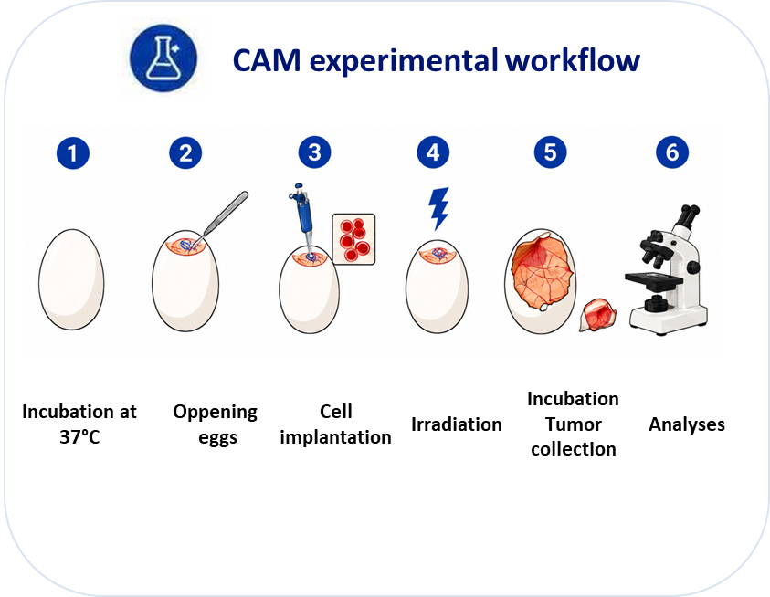
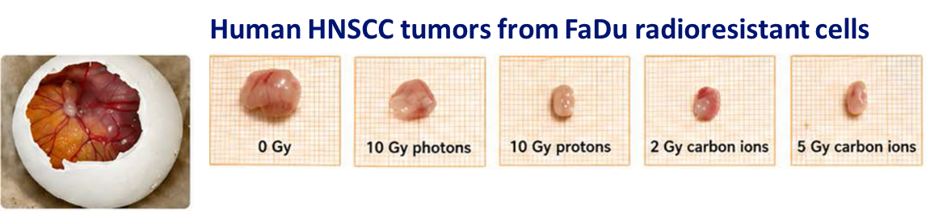
Faits marquants 2025/26 (1)
RCM :
5 temps de faisceau carbone de 6 heures au CNAO : Avril Septembre 2025 ; Février, Avril, Juillet 2026
Nouveaux résultats scientifique et publications :
  Prix Michael Goitein for Biology du 64ème PTCOG (Deauville 2026) : « Carbon ion radiotherapy outperforms photons and protons, including in combination with anti-PD-1 in murine HNSCC and CAM xenografts models ».
  Protéostase : 1 publication en révision favorable dans Cell Death & Disease (IF 12)
  Efficacité supérieure des ions carbone par rapport aux protons et photons dans le modèle de tumeur sur œufs de poule embryonnés (analyse de microscopie multispectrale en cours, 1 article à soumettre en 2027 + soutenance thèse M. Tissot)
  ADN cyctosolique et voie cGas-STING : différences de production et d’activation en réponse aux ions carbone par rapport aux photons (1 article à soumettre en 2027, + soutenance thèse M. Tissot)

Slide 5

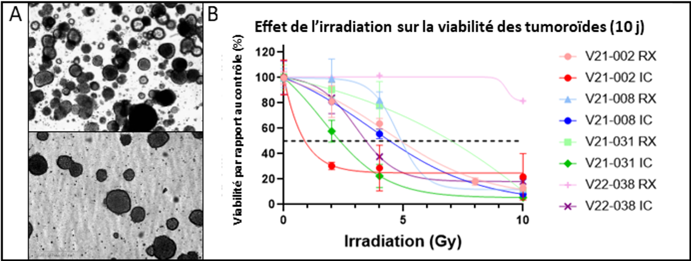

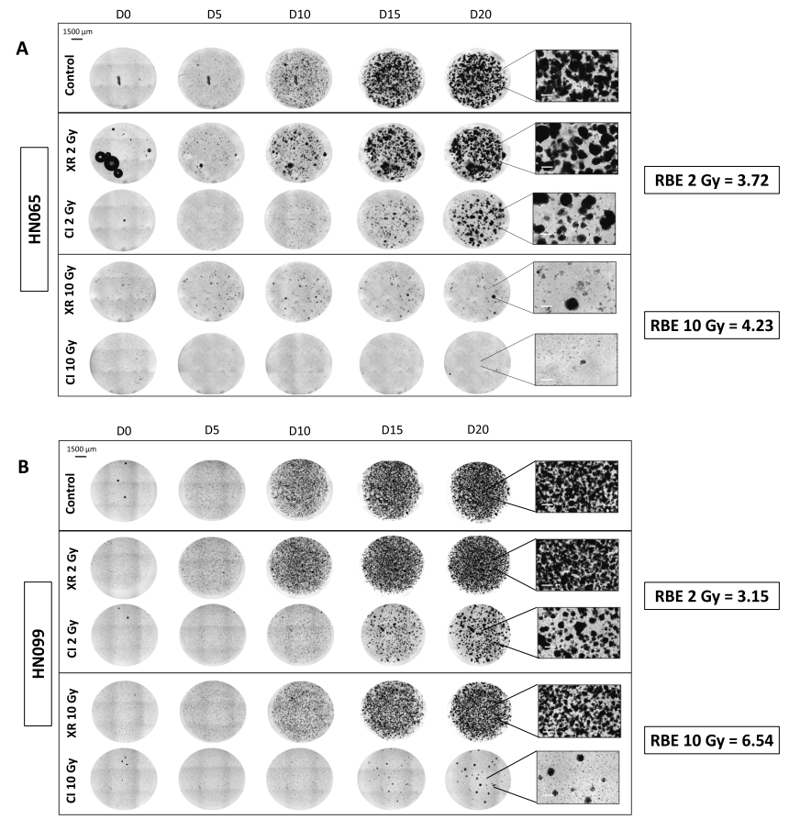
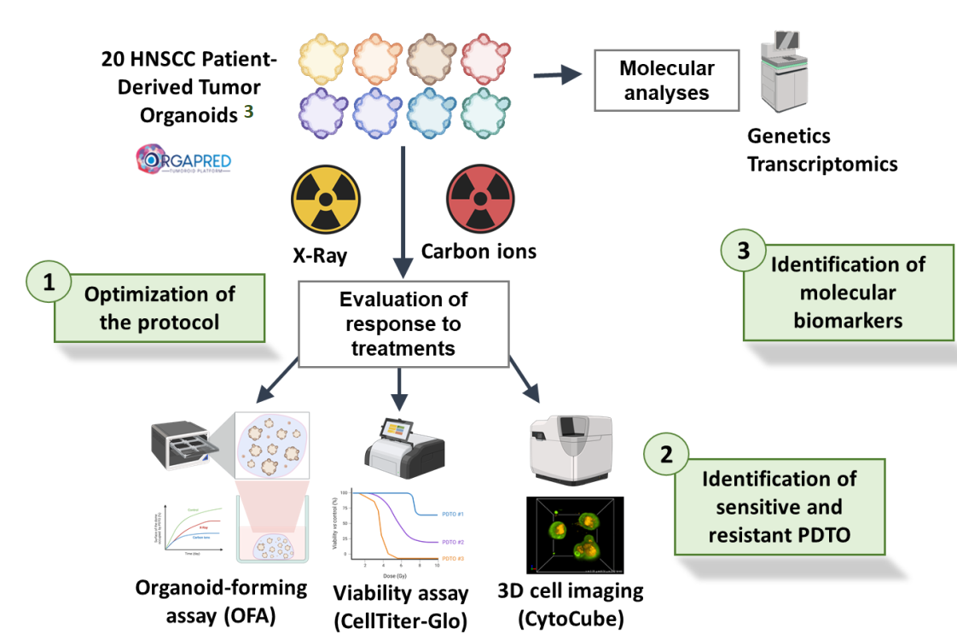
Faits marquants 2025/26 (2)
CIMAP : Team ARIA Applications in Radiobiology with Accelerated Ions
Collaboration avec CLCC Baclesse
Modèle tête et cou (organoïdes)

Slide 6
Vision 2030
Construire une radiobiologie comparative de référence pour les principaux ions thérapeutiques
Faire émerger des signatures biologiques robustes associées à chaque modalité d’irradiation
Passer de modèles 2D à des modèles précliniques intégrés : 3D, in ovo, murins
Structurer un continuum expérimental commun entre biologie, imagerie, physique et modélisation
Définir des critères de choix des ions et des associations thérapeutiques à visée clinique

Slide 7
Nouvelles collaborations
RCM :
Mise en place d’un collaboration avec le Dr Sylvain Ferrandon de l’Université de l’Ohio (Colombus, USA) dans le cadre du programme d’accueil de chercheurs étrangers du LabEx PRIMES
Financement de son séjour et de 6h d’expérimentation commune Protons à CNAO en juillet 2026

Slide 8
AaP en cours et visés (2-5 ans)
RCM : PCSI 2027, + autres
CIMAP : PL-BIO et/ou PCSI (sur projet organoides)

Slide 9
Besoins 2027
RCM :
  Renouvèlement du budget MP
  Financement thèse ou post-doctorant (soutenance M Tissot en décembre 2026) : indispensable pour manips longues sur site

